Slide 1
ФГБОУ ВО ЧГМА
Анализ деятельности
ВО «Правильный Выбор»
за 2018-2019 уч.год.
Чита, 2019г

Slide 2
Отряд «Правильный Выбор» занимается профориентационной и профилактической работой со школьниками г.Чита. Дата начало работы отряда- Октябрь 2013 года.
Проректор по УВР
Структура
Отдел по ВР и СО
Руководитель отряда «ПВ»
Кафедры ЧГМА
Студенты
Аспиранты

Slide 3
Направления деятельности
Проведение мини-лекций, направленных на формирование мотиваций ЗОЖ у учащихся СОШ города и края;
Проведение экскурсий в музеи кафедр академии (анатомический, патологоанатомический, музей истории медицины, музей биологии);
Проведение профориентационной работы, направленной на формирование положительного имиджа ЧГМА в обществе и привлечение абитуриентов.

Slide 4
Работа ведется по принципу
«Равный обучает равного».
Перед выходом в аудиторию студенты проходят психологическую подготовку с целью формирования навыков публичных выступлений.

Slide 5
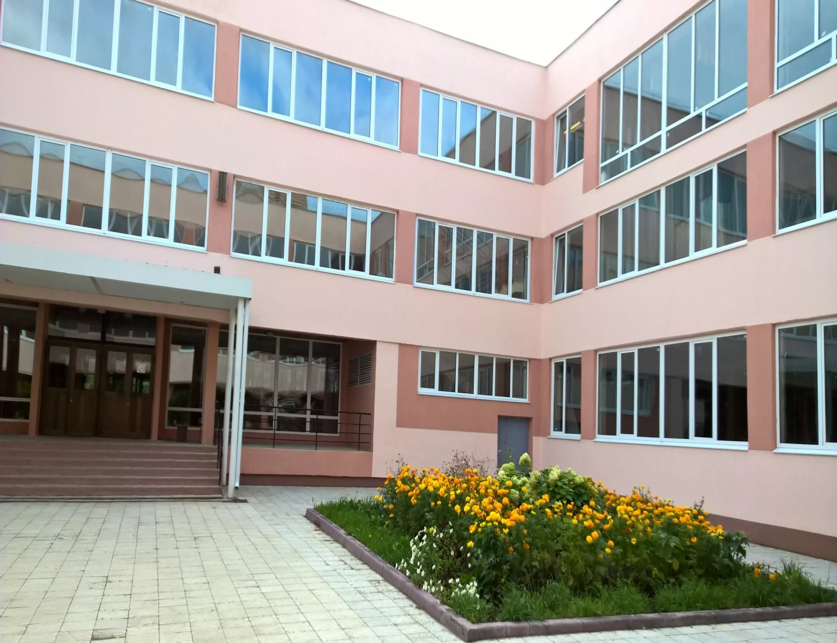
В результате работа была организована в 18 школах города и края
СОШ № 1
СОШ № 3
СОШ № 9
СОШ № 13
СОШ № 15
СОШ № 17
СОШ № 22
СОШ № 23
СОШ № 24
СОШ № 27
СОШ № 38
СОШ № 40
СОШ № 45
СОШ № 47
СОШ № 49
Гимназия № 4
Гимназия № 12
п.Горный

Slide 6
Процентное соотношение задействованных школ города и края

Slide 7
Большим спросом наши лекции пользовались следующих школах города

Slide 8
Большим спросом наши лекции пользовались следующих классах

Slide 9
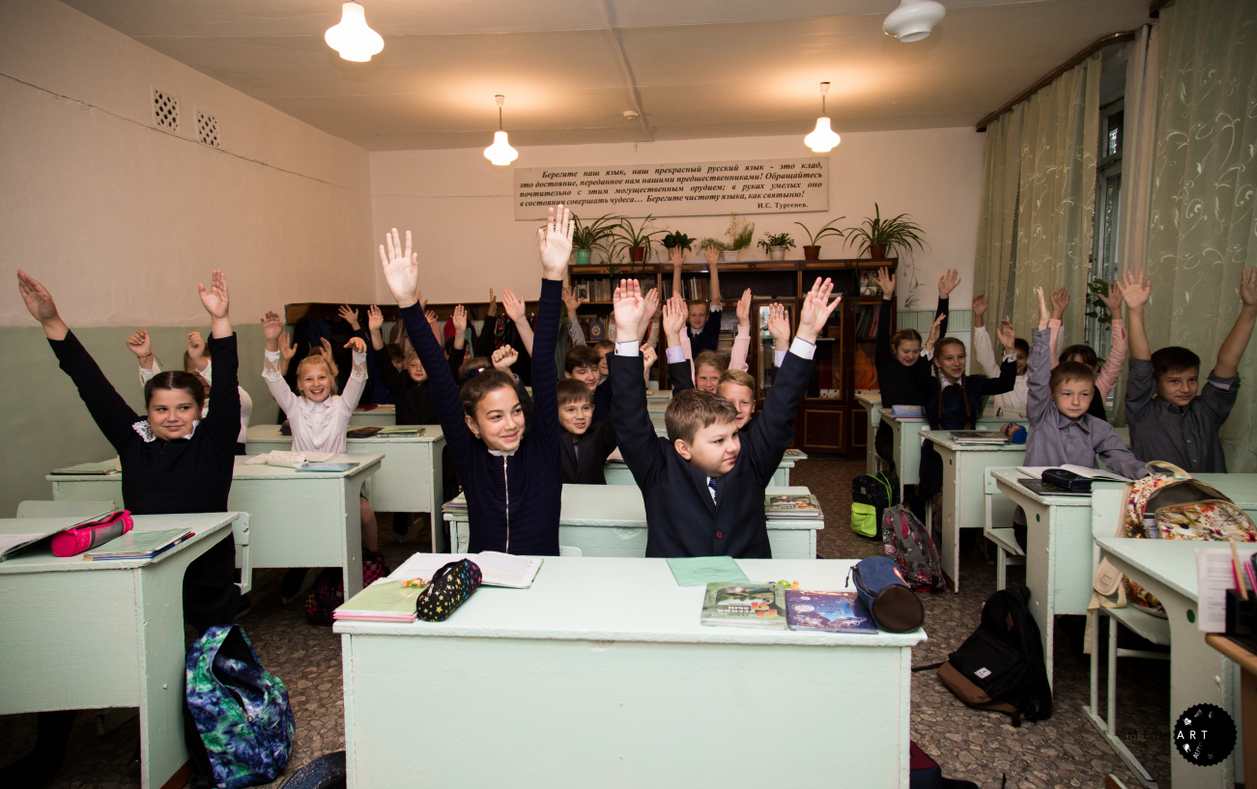

Slide 10
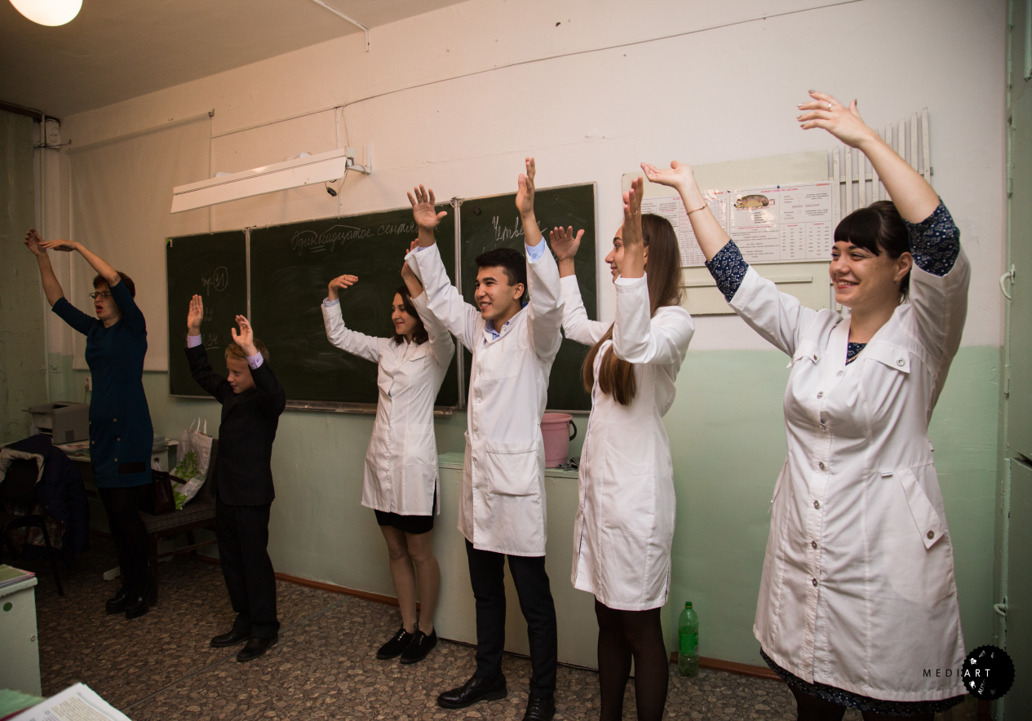

Slide 11
Всего прочитано тем 27 раз.
Охват школьников за 2018-19 год- 1671 человек.
Возрастная когорта ученики 1-11 классов.

Slide 12
В настоящее время работа ведётся в следующих направлениях
Распространение информации по школам города;
Приём заявок;
Формирование графика работы со школами, в музеях академии;
Проведение акции по сбору
необходимых вещей маленьким
детям в 20 отделение КДКБ.

Slide 13
Оценка эффективности провидится путем анкетирования школьников после проведения мини-лекции

Slide 14
Спасибо за внимание

